Slide 1

Ouve Fácil
UM APLICATIVO PARA IDENTIFICAÇÃO DE PROBLEMAS DE INFRAESTRUTURA, SAÚDE E SEGURANÇA EM UMA CIDADE

Slide 2
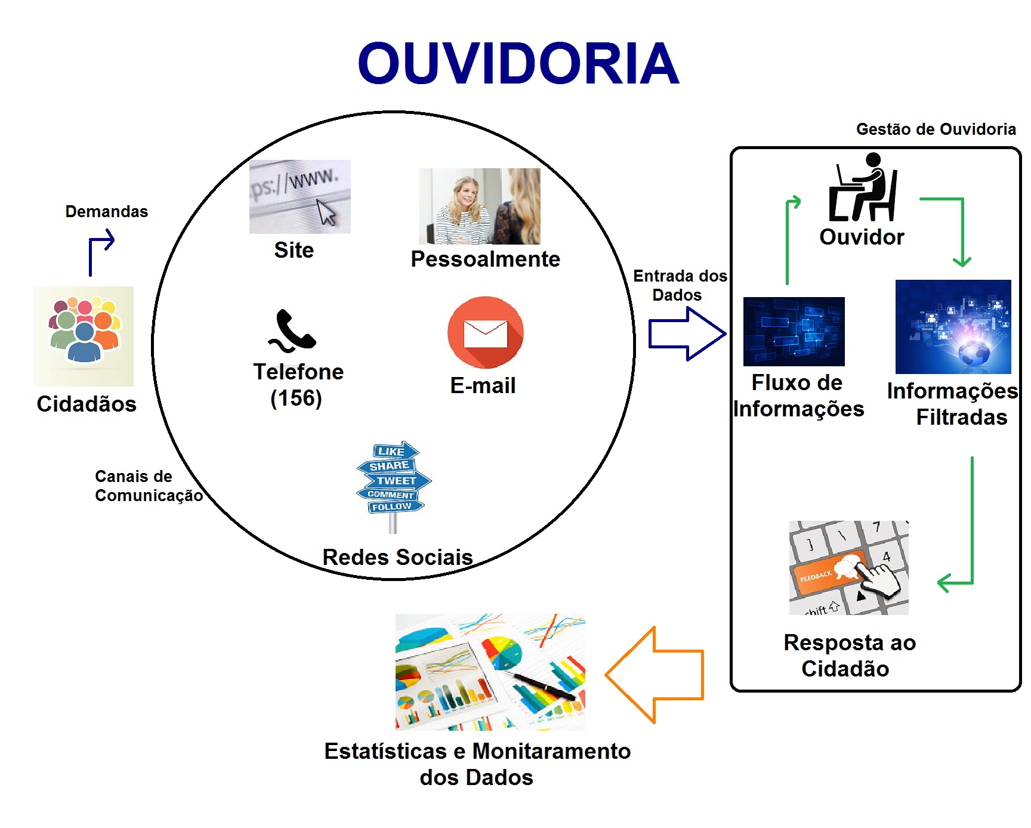
Fonte: Autor e imagens retiradas da internet para fins didáticos

Slide 3
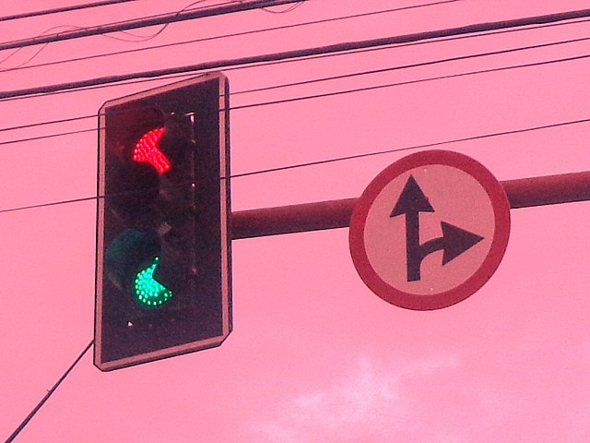
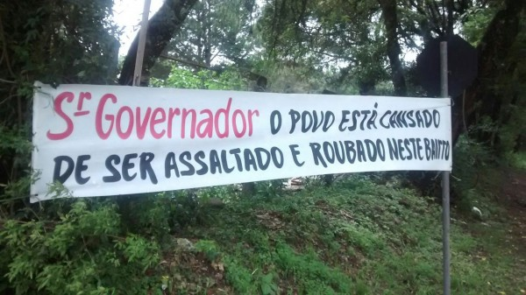

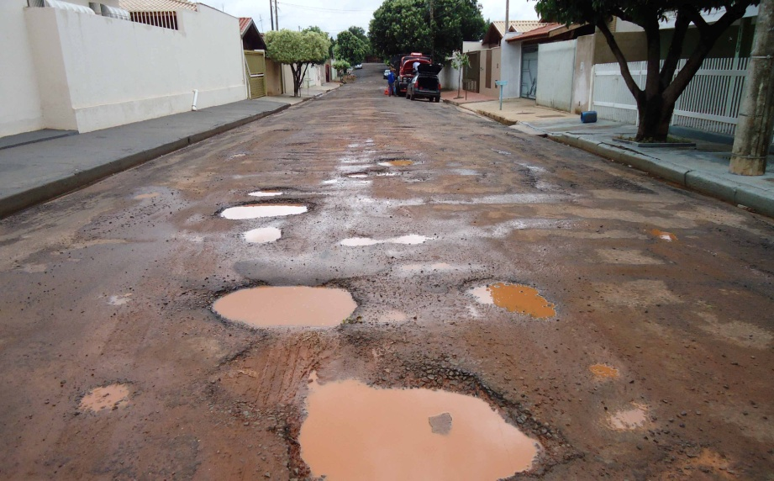
Escolha do Tema
Fonte: Imagens retiradas da internet para fins didáticos
Notes:
Juntar as imagens e organizá-las
Fonte: Retiradas da internet para fins didáticos

Slide 4
Objetivo Geral
Desenvolvimento de um aplicativo para Android que facilite a comunicação entre o cidadão e a Ouvidoria Pública.
Notes:
Colocar o texto com o objetivo geral
Trocar as imagens

Slide 5

Objetivos Específicos
Gerar um aplicativo para Android que facilite a comunicação entre a Ouvidoria e o cidadão;
Notes:
Colocar o texto com o objetivo específicos
Colocar cada objetivo em um slide
Trocar imagem de testes

Slide 6

Objetivos Específicos
Testar as funcionalidades e aceitação deste aplicativo junto à comunidade;

Slide 7

Objetivos Específicos
Avaliar através de questionários com métodos quantitativos, o nível de aceitação do aplicativo junto à comunidade.

Slide 8

Metodologia
Questionário (vide anexo)
Pesquisa in loco com público específico
Perguntas
Tecnologias utilizadas
Web Service (JSON)
Banco de Dados (MySQL)
Android

Slide 9

Pergunta Principal
Com o uso desse aplicativo, o número de demandas à Ouvidoria vai aumentar?
Com o uso desse aplicativo, o número de demandas resolvidas vai aumentar?
Notes:
Colocar as perguntas em destaque.

Slide 10

Dúvidas?

